Slide 1
Эрзянь келень урок
4 – це классо
Подготовила:
Пирогова М. В
учитель эрзянского языка
МОУ «Лямбирская СОШ № 1»
Лямбирского муниципального района
Республики Мордовия

Slide 2
НАМА / АРАСЬ
1. Куярось пиже.
2. Овтось вечки медь.
3. Од иесь кизна.
4. Кшись – весеменень прявт.
5. Течи пеця.
6. Цёрынесь машты ливтнеме.
7.Нармунесь машты сёрмадомо.

Slide 3
Муик аэрявикс валонть
НУМОЛО, КУЯР, РИВЕЗЬ
АШО, РАУЖО, КАПСТА
ЧУРЬКА, САЗОР, АВА

Slide 4
Муик аэрявикс валонть
КОЛМО, ВЕТЕ, ПУРЬКА
ОВТОРНИК, СЕРЕДА, МОДАМАРЬ
ЯКСТЕРЬКАЙ, ТУНДО, КИЗЭ

Slide 5
Муик аэрявикс валонть
РЕПС, ЦЁРЫНЕ, ТЕЙТЕРНЕ
КАТКА,КИСКА, ПЕЙНЕЧУРЬКА
КУЗ, УМАРЬ, УМАРИНА

Slide 6
КУЯР
КАПСТА
ЧУРЬКА
ПУРЬКА
МОДАМАРЬ
ЯКСТЕРЬКАЙ
РЕПС
ПЕЙНЕЧУРЬКА
УМАРЬ

Slide 7
КУЯР - огурец
КАПСТА - капуста
ЧУРЬКА - лук
ПУРЬКА - морковь
МОДАМАРЬ - картофель
ЯКСТЕРЬКАЙ - свёкла
РЕПС - репа
ПЕЙНЕЧУРЬКА - чеснок
УМАРЬ - яблоко

Slide 8
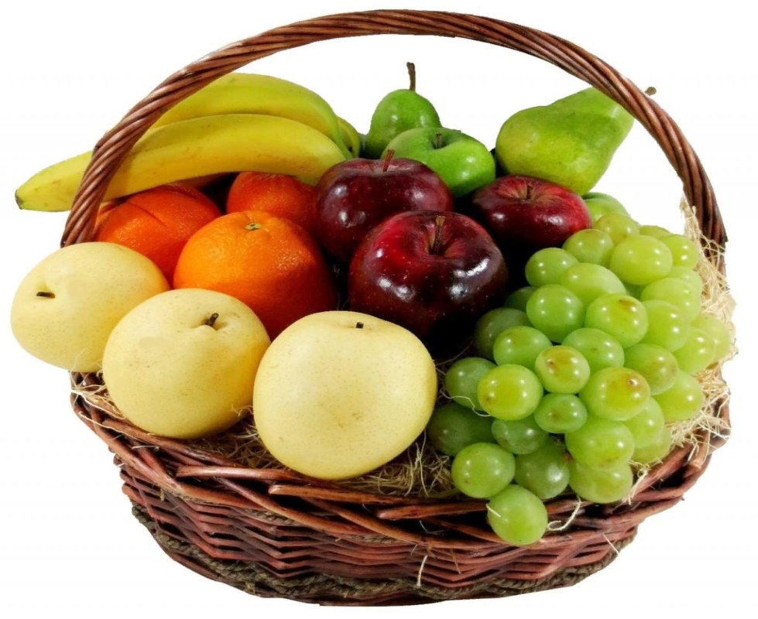
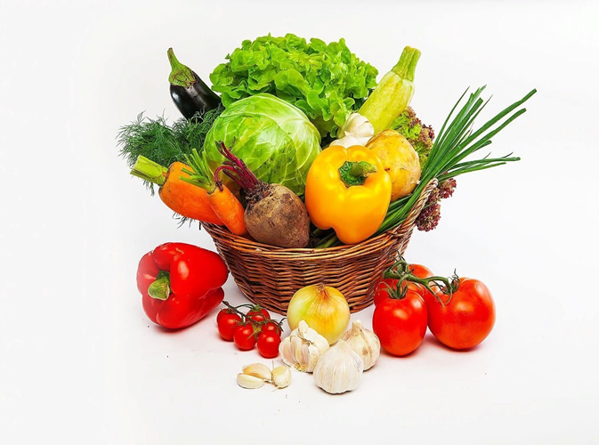
Фруктат ды эмежть.
(Фрукты и овощи.)
(эрзянь келень урок 4 - це классо)

Slide 9
Текст физкультминутки
Вейке, кавто – минь стятано,
Колмо, ниле – велятано,
Вете, кото – цяпатано,
Сисем, кавксо – минь мольтяно,
Вейксэ, кемень – озатано –
Важодеме карматано.

Slide 10
Шукшторовось – смородина
Ламбамо – сладкий (-ая, -ое)
Чапамо – кислый (-ая, -ое)

Slide 11
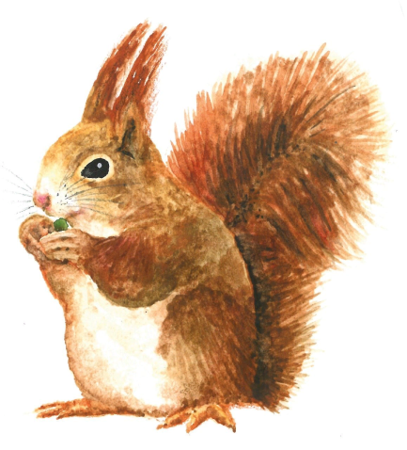
СОДАСЫНЕК РЕБУСТНЭНЬ!
1. ,, Я + Р
2. П Ь ,,,

Slide 12
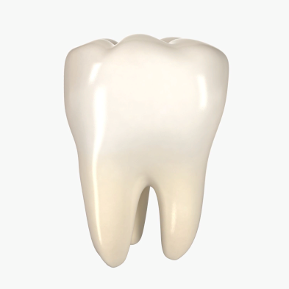
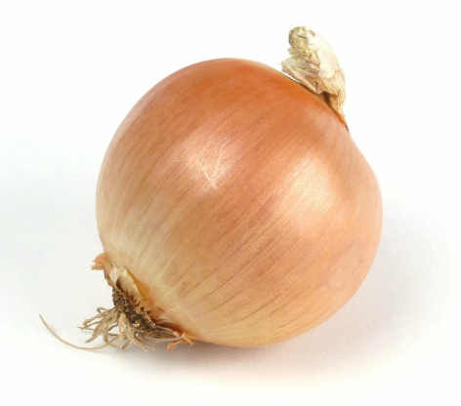
СОДАСЫНЕК РЕБУСТНЭНЬ!
3. (цвет) Ь + КАЙ
4. НЕ

Slide 13
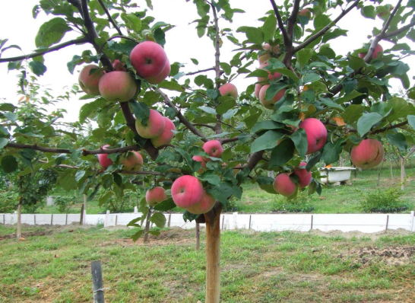
СОДАСЫНЕК РЕБУСТНЭНЬ!
5. ,,, Ь

Slide 14
Кудонь тевесь
Тонавтнемс эмежтнень ды фруктатнень лемест.
(Выучить названия овощей и фруктов)

